Slide 1

عرض
أول حصة
إعداد محمد بن عبدالله السلطان

Slide 2


قبل البدء
مرحبا
شكرا
كيف نستفيد

Slide 3
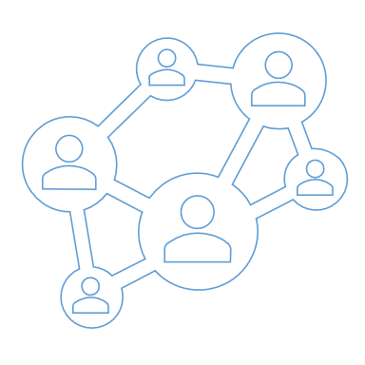
  خلونا نتعارف
1
اسمك / اهتمامك/ تخصصك/أكلة مفضلة
شيء أغلب الناس من حولك ما يعرفونه عنك.
2
3
نجاح تفتخر فيه أو فشل سعيد أنك تجاوزته

Slide 4
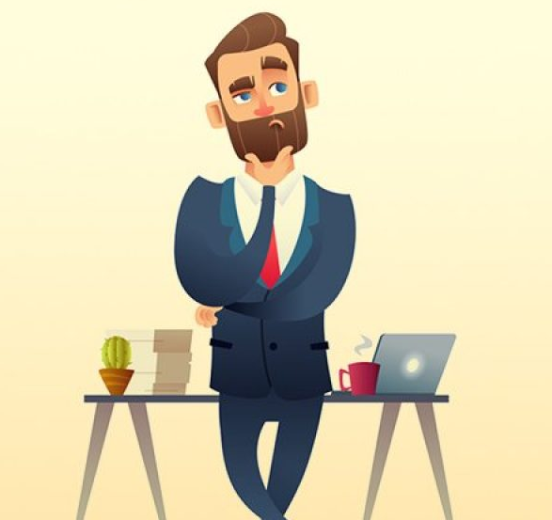
  توقعاتكم
توقعاتك عن نفسك
توقعاتك عن معلميك

Slide 5
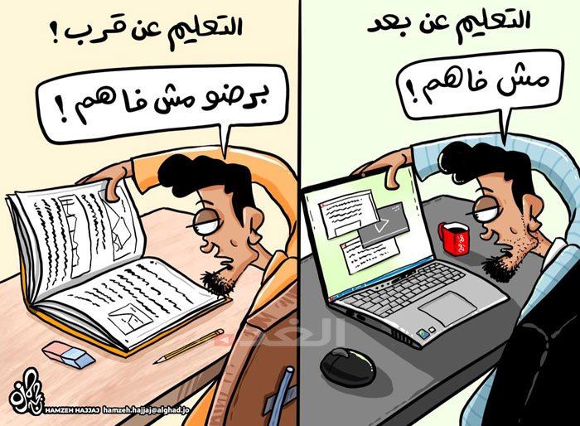
  تعليقكم

Slide 6

  أين تكمن المشكلة؟
  وماذا أستطيع أن أفعل لتجاوزها؟

Slide 7

  ما هي دوافع التعلم بالنسبة لك؟
1
ما الذي يجعلك تتعلم؟
2
ما هي أهدافك من التعليم؟
3
ما هي نتائج تعلمك؟

Slide 8
المحور الأول
التخطيط الشخصي بوصلة النجاح

Slide 9

التخطيط الشخصي هو:
عادات مستمرة لتحقيق أهدافك بخطة واضحة وتحفيز داخلي.

Slide 10

ماذا تحتاج؟
عادات مستمرة
أهداف
استمرارية

Slide 11
نموذج الخطة الشخصية
الزمن
الأنشطة
المعيار
الهدف
الفصل الدراسي
تخصيص ساعة ونصف
99%
أن أحصل على معدل مرتفع
الفصل الدراسي
دورات تدريبية – تجارب عملية
3 مهارات
أن أتعلم مهارات حياتية
الفصل الدراسي
ممارسة الرياضة – ترك التدخين- الغذاء الصحي
وزن مثالي
أن أعتني بصحتي

Slide 12

صفات الأشخاص المخططين
يعرفون
يركزون
يستمرون

Slide 13

مقولة
"ما تتمناه بقوة، وترغب الحصول عليه وتؤمن به بإخلاص، وتتحمس للعمل من أجله، ستراه حقيقة أمام عينك" بإذن الله
بويل ماير

Slide 14

التحفيز
كان الجمهور قد تم الاتفاق معهم كي يمثلوا دور التحفيز السلبي في التجربة.
وبعد أن رمى اللاعب كل الرميات العشر وتأكد أنه لم يصبها بنجاح أو هكذا ظن، طلبوا منه أن يرمي عشر رميات أخرى مثل الأولى، ولكن وهو يرى السلة.
قصة لاعب كرة السلة:
لاعب كرة سلة محترف أحضروه في تجربة اجتماعية أمام جمهور عريض، وطلبوا منه أن يرمي عشر رميات في السلة؛ ولأنه لاعب محترف استطاع أن يحقق إصابات صحيحة كثيرة أمام تشجيع الجمهور.
ثم قالوا له: الآن سوف نقوم بعصب عينيك ونجعلك ترمي عشر رميات في السلة.
أخبرهم اللاعب أن الموضوع سهل وبحكم رميه لآلاف الرميات فليس لديه مشكلة.
وفعلا بدأ يرمي الكرة وأصاب الكثير، ولكن الذي اختلف أن اللاعب كان عند كل رمية يسمع صوت الجماهير الذي يوحي له أنه لم يصبها، والذي جعله يفقد الثقة في نفسه ويتصبب عرقا عند كل رمية.
السؤال الآن: ماذا تتوقعون؟ هل معدل إصاباته في المرة الثالثة هي نفسها في المرة الأولى أم لا؟ وماذا؟

Slide 15
المحور الثاني
قوانين النجاح الخمسة

Slide 16

قبل ذلك
استعن بالله وحده، وادع الله أن لا يكلك لنفسك طرفة عين.
والموفق من وفقه الله، وهداه إلى صراطه المستقيم.

Slide 17
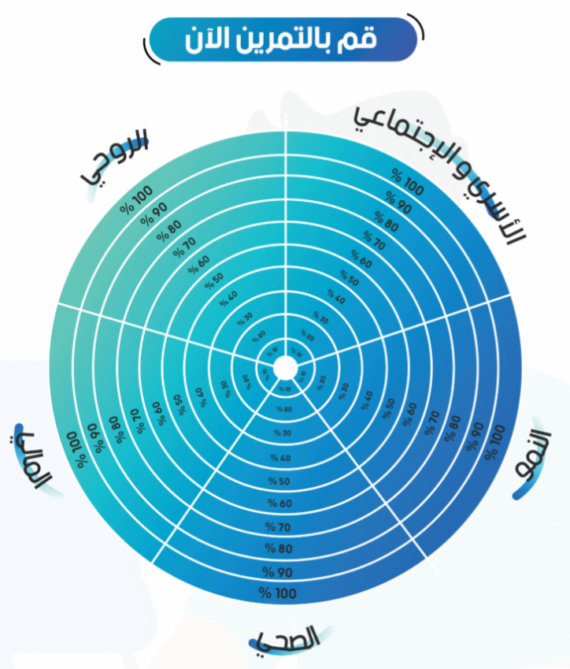
قوانين النجاح الخمسة
اعرف ما تريد
1
ما هي الأمور الجيدة التي تريد أن تستمر فيها؟
ما هي الأمور التي تريد أن تتوقف عنها؟
ما هي الأمور التي تريد التخفيف منها؟

Slide 18
قوانين النجاح الخمسة
اكتب ما تريد فعله
2
حياتك مبنية على أهدافك
كتابة الهدف يجعل الشخص متهيئا لتنفيذه.
أهدافك
تحدياتك
مهامك اليومية
عاداتك اليومية

Slide 19
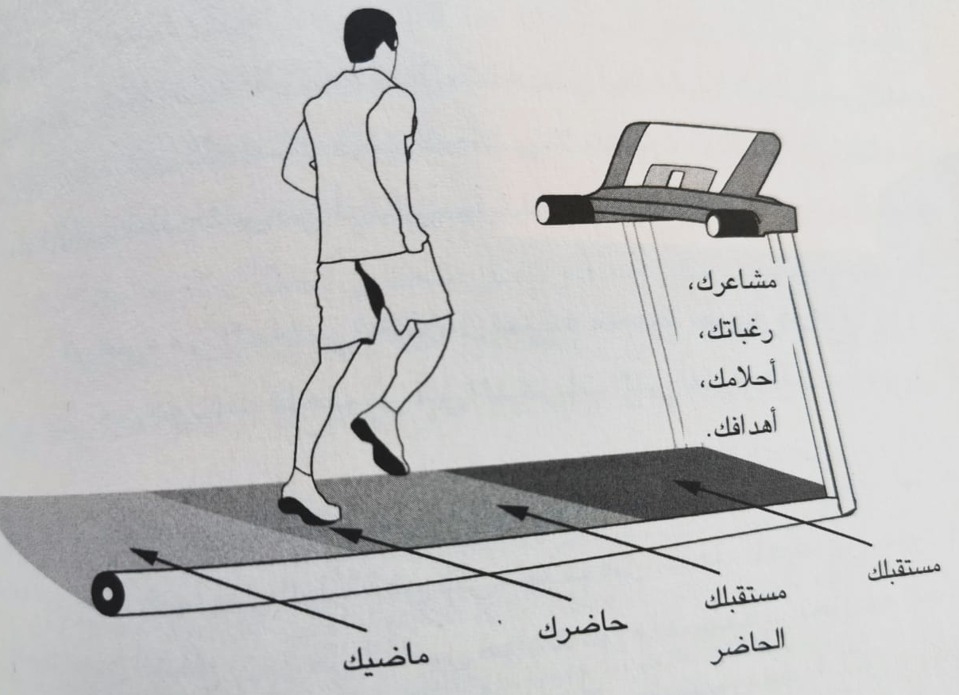
صورة معبرة

Slide 20

قوانين النجاح الخمسة
التركيز
3
التركيز على أهم أمور حياتك يجعلك تحقق الكثير
هل تتحكم بالمشتتات من حولك أو هي تتحكم بك؟

Slide 21
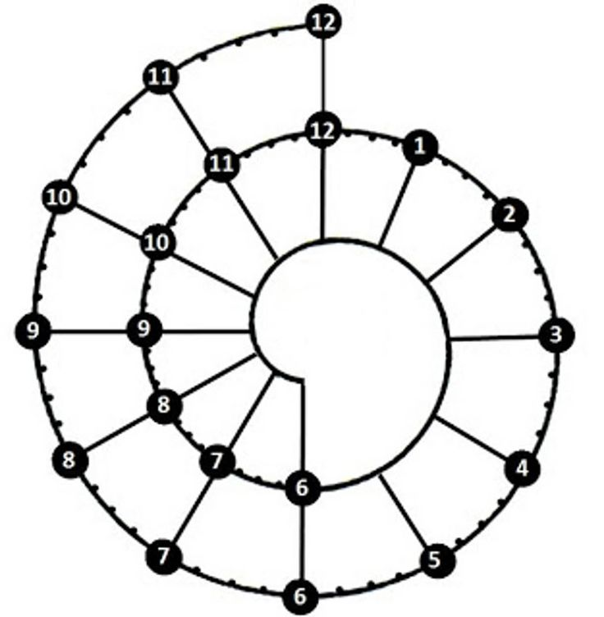
تمرين
spiraldex
تمرين يساعد على:
1. رصد الأحداث اليومية ثم تحليل الوقت وتأمل الهدر الذي يحدث يوميا.
2. كتابة خطتك اليومية.

Slide 22

قوانين النجاح الخمسة
المسؤولية
4
كلكم راع وكلكم مسؤول عن رعيته
ما هي أدوارك في الحياة؟ ابن / طالب/ موظف/ صديق/ الخ
ركز على أدوارك، ولا تنشغل بالآخرين.

Slide 23

قوانين النجاح الخمسة
قانون التبادل
5
كي تنال النتائج والثمرات، استبدل أوقات الراحة واللهو بأوقات الجد والاجتهاد.

Slide 24
المحور الثالث
ماذا ستفعل الآن؟

Slide 25
نقاش مجموعات
................................................................................................................................................................................................................................................................................................................................................................................................................................................................................................................................................................................................................................................................................................................................................................................
ما هي القرارات التي ستتخذها بعد حصة اليوم؟

Slide 26
نقاش مجموعات
................................................................................................................................................................................................................................................................................................................................................................................................................................................................................................................................................................................................................................................................................................................................................................................
ما هي العوائق المتوقعة، وكيف ستتعامل معها؟

Slide 27
أتمنى لكم عامًا دراسيًا مؤثرًا وممتعًا
أخوكم المدرب: محمد بن عبد الله السلطان
m.sultan44@gmail.com
@m_sultan44
0552446722

